Slide 1
সাধারণ গণিত
৯ম ও ১০ম শ্রেণী

Slide 2
Welcome..
সাধারণ গণিত

Slide 3
প্রথম অধ্যায় বাস্তব সংখ্যা (Real Numbers)
পাঠ পরিছিতিঃ
বাস্তব সংখ্যা
বাস্তব সংখ্যাকে দশমিক ভগ্নাংশে প্রকাশ করে তার মান নির্ণয় করা
দশমিক ভগ্নাংশের শ্রেণিবিন্যাস করা
আবৃত দশমিক ভগ্নাংশে প্রকাশ করা
সাধারণ ভগ্নাংশে প্রকাশ করা
অসীম অনাবৃত দশমিক ভগ্নাংশ
সদৃশ ও বিসদৃশ দশমিক ভগ্নাংশ
আবৃত দশমিক ভগ্নাংশের যোগ, বিয়োগ, গুণ, ভাগ

Slide 4
এ অধ্যায় শেষে শিক্ষার্থীরা ..
বাস্তব সংখ্যার শ্রেণীবিন্যাস করতে পারবে ।
বাস্তব সংখ্যাকে দশমিক ভগ্নাংশে প্রকাশ করে আসন্ন মান নির্ণয় করতে পারবে ।
দশমিক ভগ্নাংশের শ্রেণী বিন্যাস করতে পারবে ।
আবৃত দশমিক ভগ্নাংশ ব্যাখ্যা করতে পারবে এবং ভগ্নাংশকে আবৃত দশমিকে প্রকাশ করতে পারবে ।
আবৃত দশমিক ভগ্নাংশকে সাধারণ ভগ্নাংশকে রূপান্তর করতে পারবে ।
অসীম অনাবৃত দশমিক ভগ্নাংশ ব্যাখ্যা করতে পারবে ।
সদৃশ ও বিসদৃশ দশমিক ভগ্নাংশ ব্যাখ্যা করতে পারবে ।
আবৃত দশমিক ভগ্নাংশের যোগ, বিয়োগ, গুণ, ভাগ করতে পারবে এবং এতদসংক্রান্ত বিভিন্ন সমস্যার সমাধান করতে পারবে ।

Slide 5
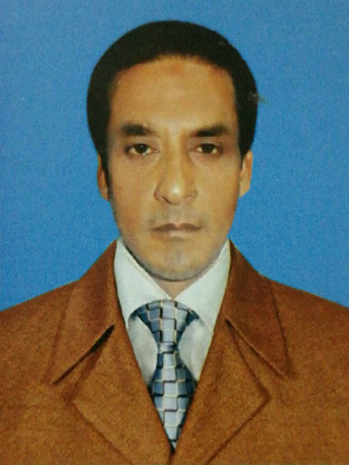
শিক্ষক পরিচিতি
মোঃ আয়নাল হক
প্রধান শিক্ষক (গণিত)
জি কে ইউনাইটেড মাধ্যমিক বিদ্যালয়
কালীগঞ্জ, ঝিনাইদাহ
মোবাইলঃ ০১৭১৮-২২১৯০৪
ইমেইলঃ ayenalhaque.bsc@gmail.com

Slide 6
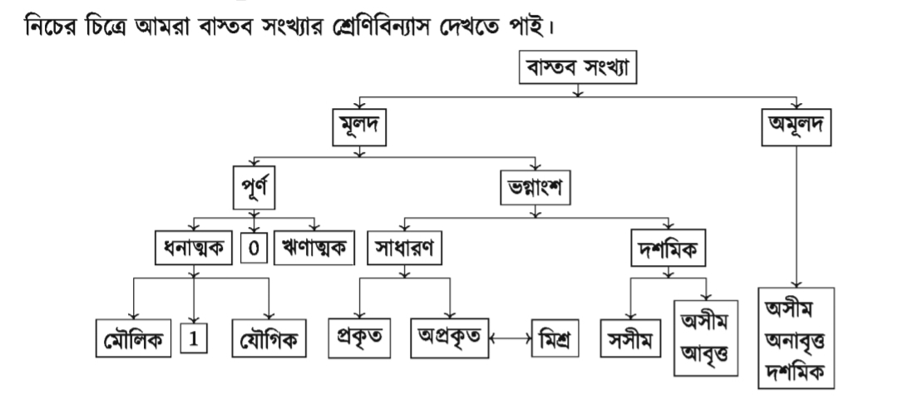
স্বাভাবিক সংখ্যা
পূর্ণসংখ্যা
ভগ্নাংশ সংখ্যা
মুলদ সংখ্যা
অমুলদ সংখ্যা
দশমিক ভগ্নাংশ সংখ্যা
সসীম দশমিক ভগ্নাংশ
অসীম দশমিক ভগ্নাংশ
বাস্তব সংখ্যা
ধনাত্মক সংখ্যা
ঋণাত্মক সংখ্যা
অঋণাত্মক সংখ্যা

Slide 7
কাজঃ বাস্তব সংখ্যার শ্রেণীবিন্যাসে $\frac{3}{4},5, −7,\sqrt{13},0, 1,\frac{9}{7} ,12, 2\frac{4}{5} ,1.1234, 0.32 ̇3 ̇$ সংখ্যাগুলোর অবস্থান দেখাও ।

Slide 8
$\sqrt{3} এবং 4$ এর মধ্যে দুইটি অমুলদ সংখ্যা নির্ণয় কর ।
সমাধানঃ
এখানে $\sqrt{3}$ = 1.7320508…..
মনেকরি, a= $\frac{\sqrt{3}+4}{2}=2.866$ এবং b= $\frac{\sqrt{3}+4+4}{3}=3.244$
স্পষ্টত a ও b উভয় বাস্তব সংখ্যা এবং উভয়ই $\sqrt{3}$ অপেক্ষা বড় এবং $4$ অপেক্ষা ছোট ।
কারন a হলো অসমান সংখ্যা $\sqrt{3}$ এবং $4$এর গড়, b হলো $\sqrt{3}$, $4$ এবং $4$ এর গড় ।
অর্থাৎ $\sqrt{3}$< a< $4$ এবং $\sqrt{3}$< b < $4$
আবার, a ও b কে ভগ্নাংশ আকারে প্রকাশ করা যাই না ।
অতএব a ও b দুইটি নির্ণেয় অমুলদ সংখ্যা ।

Slide 9
প্রমান কর যে, $\sqrt{2}$একটি অমুলদ সংখ্যা ।
সমাধানঃ
আমরা জানি, 1 < 2 < 4
বা, √1 < √2 < √4
বা, 1 < √2 < 2
সুতরাং, √2 এর মান 1 অপেক্ষা বড় এবং 2 অপেক্ষা ছোট।
অতএব, √2 পূর্ণ সংখ্যা নয়।
সুতরাং, √2 মূলদ সংখ্যা অথবা অমূলদ সংখ্যা।
যদি, √2 মূলদ সংখ্যা হয় তবে,
ধরি, √2 = ; যেখানে p ও q উভয়ই স্বাভাবিক সংখ্যা ও পরস্পর সহমৌলিক এবং q > 1
বা, 2 = [বর্গ করে]
বা, 2 q = [উভয়পক্ষকে q দ্বারা গুন করে]
স্পষ্টত, 2 q পূর্ণ সংখ্যা। কিন্তু, পূর্ণ সংখ্যা নয় কারণ, p ও q উভয়ই স্বাভাবিক সংখ্যা ও এরা পরস্পর সহমৌলিক এবং q > 1
সুতরাং, 2 q এবং সমান হতে পারে না, অর্থাৎ, 2 q ≠ .
সুতরাং, √2 এর মান আকারের কোনও সংখ্যাই হতে পারে না।
অর্থাৎ, √2 ≠ .
সুতরাং, √2 মূলদ সংখ্যা নয়।
√2 অমূলদ সংখ্যা। (প্রমাণিত)

Slide 10
প্রমান করঃ $\sqrt{2},\sqrt{3,}\sqrt{5},\sqrt{7},\sqrt{8},\sqrt{11}$... একটি অমুলদ সংখ্যা ।

Slide 11
প্রমান কর যে চারটি ক্রমিক স্বাভাবিক সংখ্যার গুনফলের সাথে 1 যোগ করলে যোগফল একটি পূর্ণবর্গ সংখ্যা হবে।
সমাধানঃ
মনেকরি চারটি ক্রমিক স্বাভাবিক সংখ্যা যথাক্রমে x, x+1, x+2, x+3 ক্রমিক সংখ্যা চারতির গুণফলের সাথে 1 যোগ করলে পাওয়া যায়,
x(x+1)(x+2)(x+3)+1
=x(x+3)(x+1)(x+2)+1
=(X² +3x)( X² +3x+2)+1
=a(a+2)+1 [ X² +3x = a]
=a² +2a+1
=(a+1)²
=(X² +3x+1)²
যা একটি পূর্ণবর্গ সংখ্যা।

Slide 12
0.31 এবং 0.12 এর মধ্যে দুইটি অমুলদ সংখ্যা নির্ণয় কর।

Slide 13
$\frac{1}{\sqrt{2}}$ এবং $\sqrt{2}$ এর মধ্যে একটি মুলদ ও একটি অমুলদ সংখ্যা নির্ণয় কর।

Slide 15
১২। আবৃত দশমিক ভগ্নাংশে প্রকাশ করঃ

Slide 16
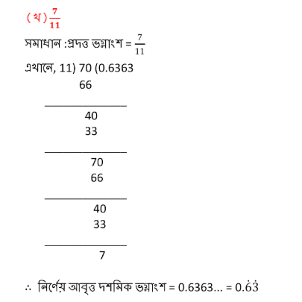
১২। আবৃত দশমিক ভগ্নাংশে প্রকাশ করঃ

Slide 17
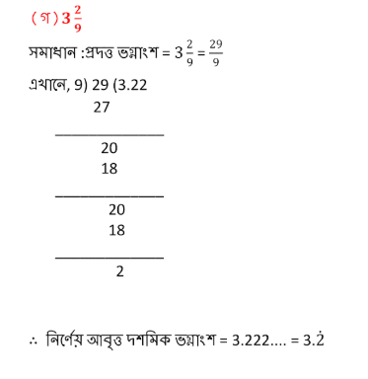
১২। আবৃত দশমিক ভগ্নাংশে প্রকাশ করঃ

Slide 18
১২। আবৃত দশমিক ভগ্নাংশে প্রকাশ করঃ

Slide 19
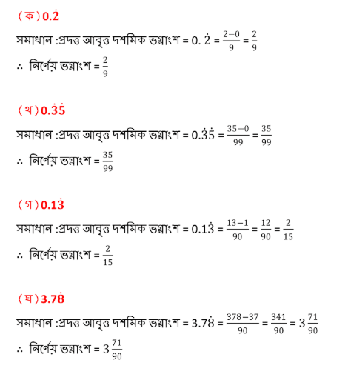
১৩। সাধারণ ভগ্নাংশে প্রকাশ করঃ

Slide 20
১৪। সদৃশ আবৃত দশমিক ভগ্নাংশে প্রকাশ করঃ

Slide 21
১৪। সদৃশ আবৃত দশমিক ভগ্নাংশে প্রকাশ করঃ

Slide 22
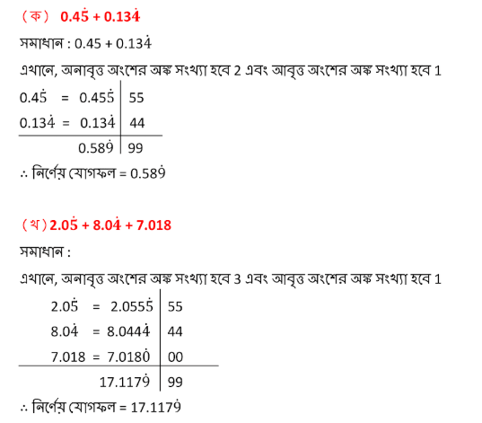
১৫। যোগ করঃ

Slide 23
১৬। বিয়োগ করঃ

Slide 24
১৬। বিয়োগ করঃ

Slide 25
১৭। গুণ করঃ

Slide 26
১৭। গুণ করঃ

Slide 27
১৮। ভাগ করঃ

Slide 28
১৮। ভাগ করঃ

Slide 29
১৯। চার দশমিক স্থান পর্যন্ত বর্গমূল ও তিন দশমিক স্থান পর্যন্ত আসন্ন মান লিখঃ

Slide 30
১৯। চার দশমিক স্থান পর্যন্ত বর্গমূল ও তিন দশমিক স্থান পর্যন্ত আসন্ন মান লিখঃ

Slide 31
১৯। চার দশমিক স্থান পর্যন্ত বর্গমূল ও তিন দশমিক স্থান পর্যন্ত আসন্ন মান লিখঃ

Slide 32
১৯। চার দশমিক স্থান পর্যন্ত বর্গমূল ও তিন দশমিক স্থান পর্যন্ত আসন্ন মান লিখঃ

Slide 33
নিজে করো...

Slide 38
(গ) নং নিজে করো...

Slide 43
ধন্যবাদ...

